Slide 1
Postgresql
Иук4-52.Б
Карельский М.К.

Slide 2
Основные возможности
Функции и процедуры
Триггеры
Правила и представления
Индексы
Многоверсионность
Наследование и партицирование

Slide 3
Типы данных
Численные типы
Целые
С фиксированной точкой
С плавающей точкой
Денежный тип
Символьные типы произвольной длины
Двоичные типы
Типы «дата/время»
Булев тип
Перечисление
Геометрические примитивы
Интервалы
Сетевые типы
UUID-идентификатор
XML-данные
Массивы
JSON

Slide 4
Различия между функциями и процедурами
Функция имеет возвращаемый тип и возвращает значение – хранимая процедура не имеет возвращаемого типа
Использование DML-запросов разрешено только в процедурах
Выходные аргументы имеет только процедура
Внутри SELECT запросов возможен вызов лишь функций

Slide 5
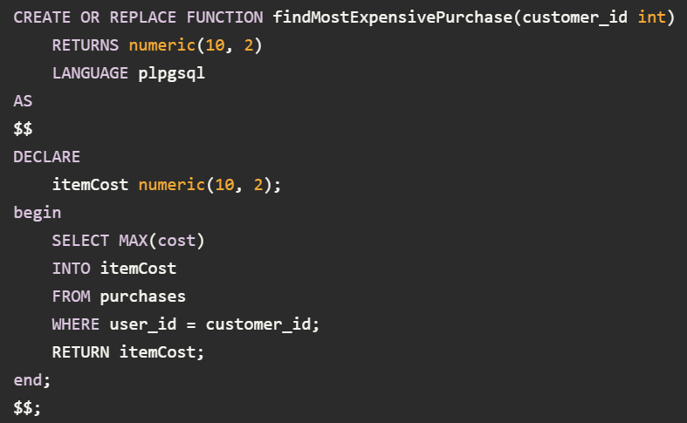
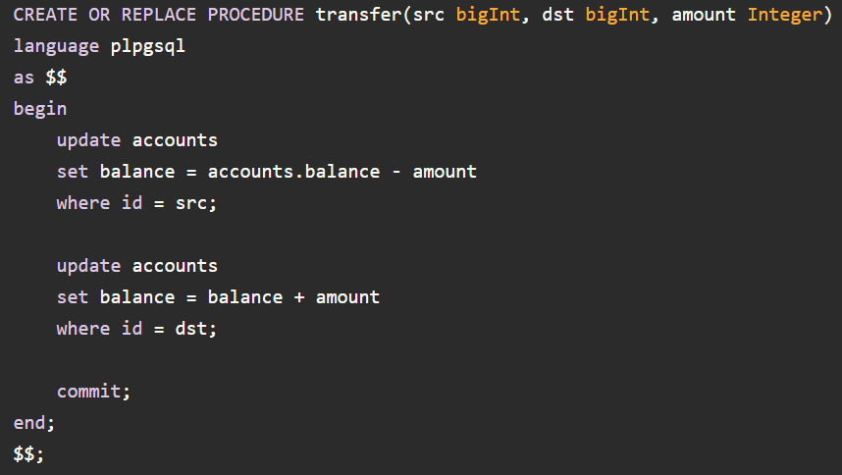
Пример функции и процедуры

Slide 6
Основные инструменты
PSQL
PGCLI
pgAdmin
DataGrip
Navicat

Slide 7
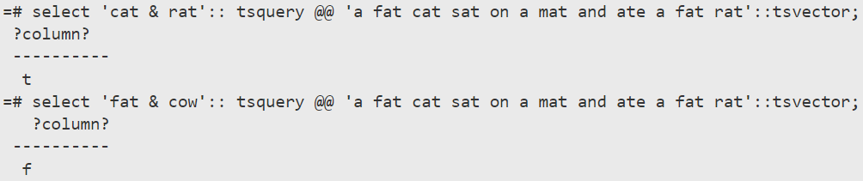
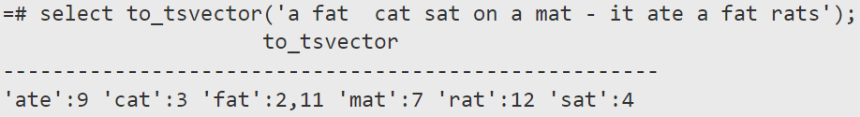
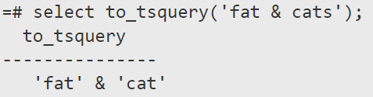
FTS

Slide 8
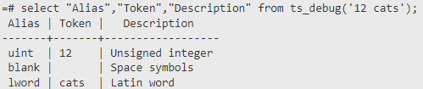
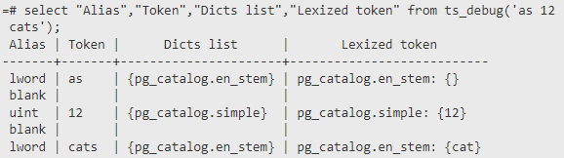
FTS

Slide 9
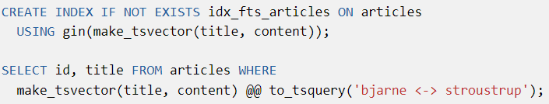
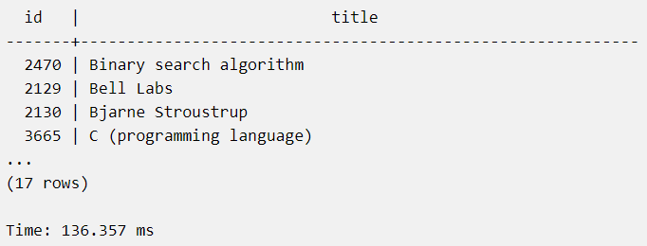
FTS

